Slide 1
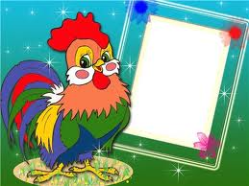
Объёмная аппликация из бумаги
«Деревенский домик»

Slide 2
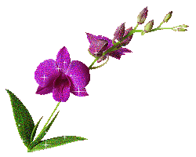
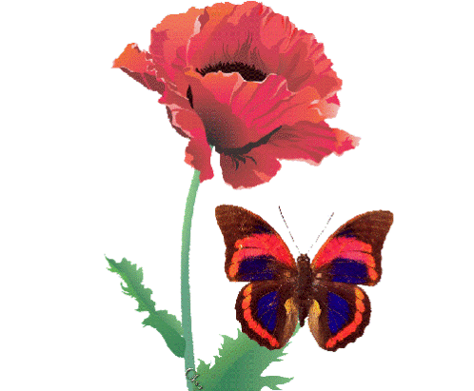
Ах, этот деревенский дом, Где даль застыла за окном... Здесь словно Божья благодать,- Душе так хочется летать.

Slide 3
Материалы и оборудование: цветная бумага, картон, бумажные салфетки, ножницы, циркуль, карандаш, клей ПВА, линейка.

Slide 4
Для изготовления панно приготовим лист картона. Оформим фон бумагой зеленого и синего цвета.

Slide 5
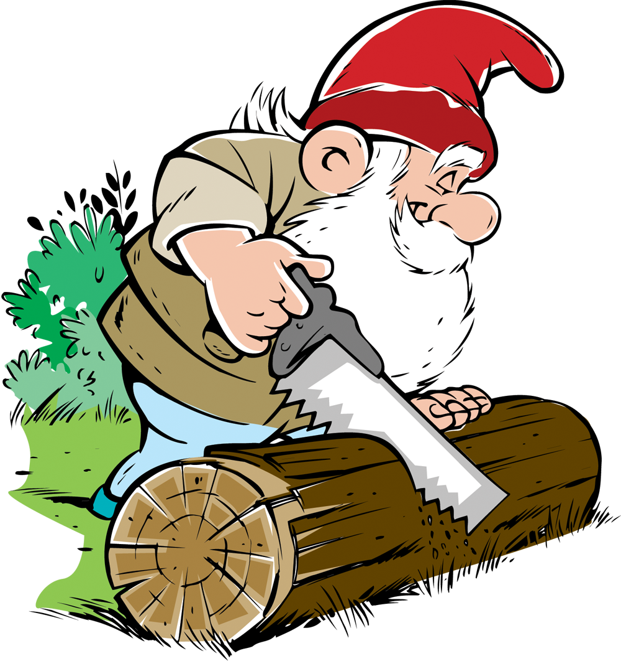
ИЗГОТАВЛИВАЕМ ДОМИК.

Slide 6
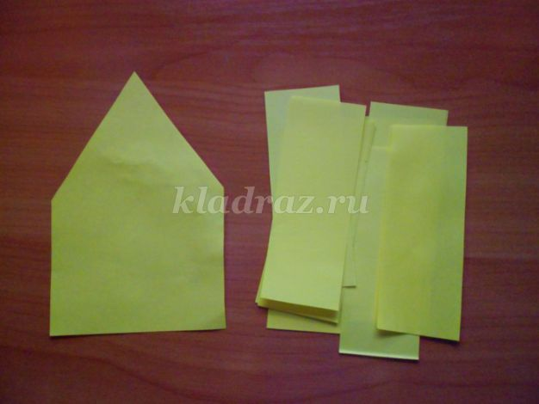
1.Из бумаги желтого цвета вырезаем силуэт домика высотой 14 см, шириной 10 см. Теперь также из бумаги желтого цвета вырезаем полоски шириной 4 см. 9 полосок длиной 10 см, по одной полоске длиной 9 см, 8 см, 7 см, 6 см, 5 см, 4 см, 3 см, 2 см, 1 см.

Slide 7
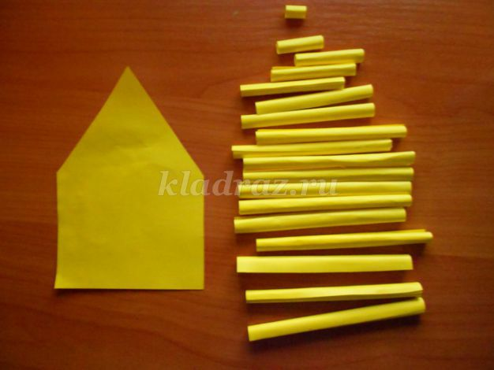
2.Затем с помощью карандаша сворачиваем трубочки - «бревнышки» для нашего домика и проклеиваем их с одного края.

Slide 8
3. Начинаем строить дом. Наносим клей на силуэт домика и накладываем трубочки снизу вверх, плотно приклеивая их друг к другу.

Slide 9
4. Оформляем крышу домика – вырезаем две полоски красного цвета шириной 1,5 см длиной 12 см. Сложим полосы пополам по долевой линии и приклеиваем по скату крыши.

Slide 10
5.Сделаем в нашем домике окна – вырезаем 3 прямоугольника красного цвета 3x2,5 см и три прямоугольника белого цвета 2x2,5см, наклеиваем белые на красные. Затем из тонких полосок делаем рамы. Приклеиваем окна на домик.

Slide 11
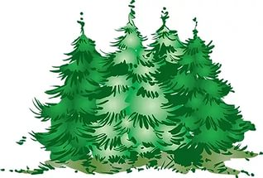
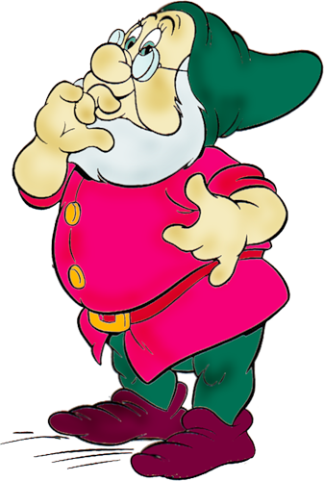
ИЗГОТАВЛИВАЕМ ЁЛОЧКУ

Slide 12
1.Для изготовления елки берем лист бумаги зеленого цвета, складываем вчетверо и еще пополам, рисуем контур елки, вырезаем.

Slide 13
2.Разъединим елочки и склеим друг с другом только по месту сгиба.

Slide 14
ИЗГОТАВЛИВАЕМ СОЛНЫШКО

Slide 15
1.Сделаем солнышко. Из бумаги желтого цвета вырезаем 2 круга диаметром 5 и 2,5 см и 1 круг красного цвета диаметром 3,5 см. Также вырезаем 8 лучиков – треугольников высотой 2,5 см.

Slide 16
3.Вот какое солнышко получится.

Slide 17
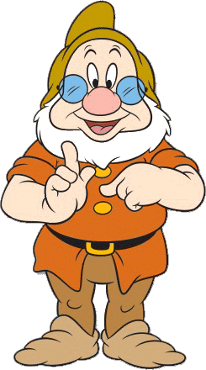
ИЗГОТАВЛИВАЕМ ОБЛАКА

Slide 18
1.Делаем облака. Складываем салфетку белого цвета вчетверо и вырезаем овал. Затем по краям овала делаем ножницами надрезы.

Slide 19
2.Склеиваем все слои салфетки по центру и распушим облака.

Slide 20
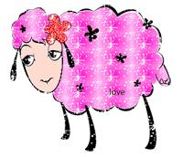
ИЗГОТАВЛИВАЕМ БАРАШКА

Slide 21
1.Сейчас сделаем кудрявого барашка. Вырезаем из бумаги белого цвета голову, ножки, туловище и хвост.

Slide 22
2.На голове рисуем ротик и глаз. Вырезаем прямоугольник 11 см x 3 см, делаем по обеим сторонам надрезы.

Slide 23
3.Теперь с помощью стержня от ручки накручиваем каждую полоску и делаем кудряшки.

Slide 24
4.Наклеиваем на туловище готовые кудряшки. Также оформляем голову.

Slide 25
Приклеиваем готовые детали на картон.

Slide 26
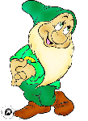
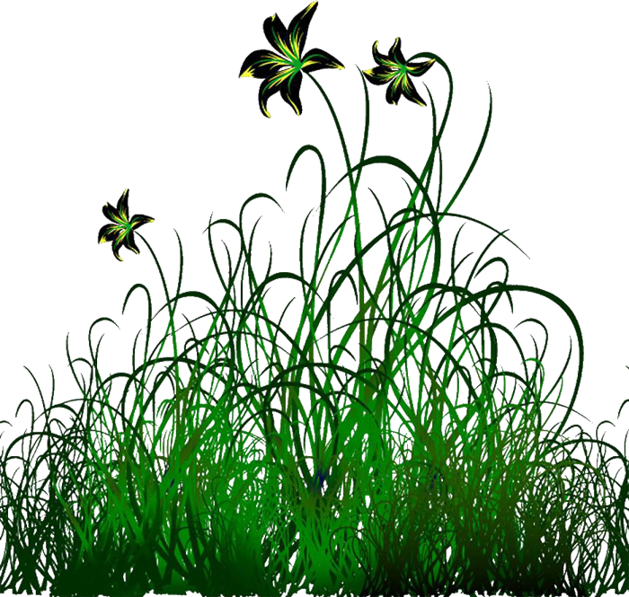
ИЗГОТАВЛИВАЕМ ТРАВКУ

Slide 27
1.Сделаем из зеленой бумаги травку. Произвольно вырезаем полоски бумаги. С одного края по всей длине делаем надрезы.

Slide 28
2.Приклеиваем на картон и немного отгибаем надрезанный край.

Slide 29
ИЗГОТАВЛИВАЕМ ЦВЕТЫ

Slide 30
1.Теперь сделаем цветочки. Из салфеток разного цвета скатываем небольшие комочки.

Slide 31
2.Формируем из комочков цветы. Приклеиваем цветочки на травку.

Slide 32
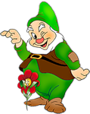
Поделка готова.

